Slide 1
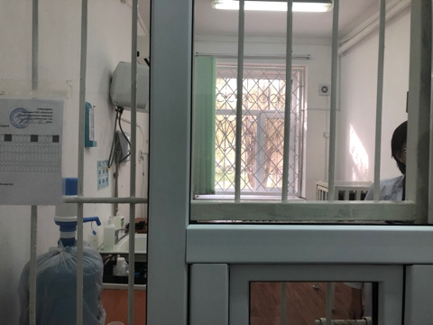
Взгляд сообщества на программы снижения вреда
Ибрагимова Оксана
Нур – Султан, 20 сентября 2019 года

Slide 2
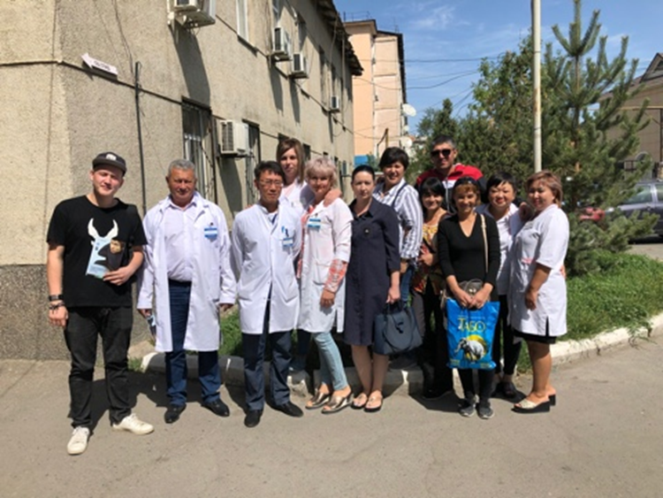
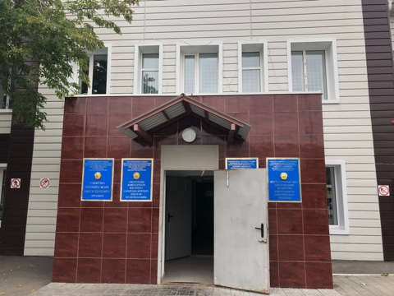
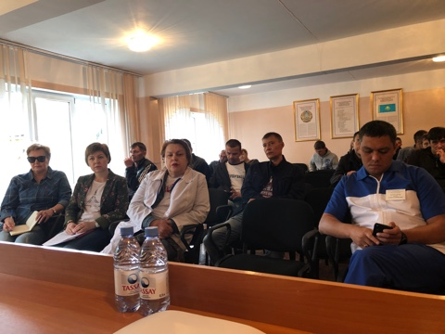
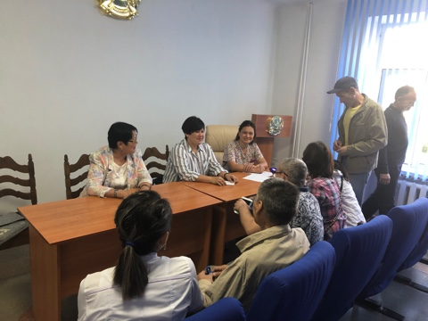
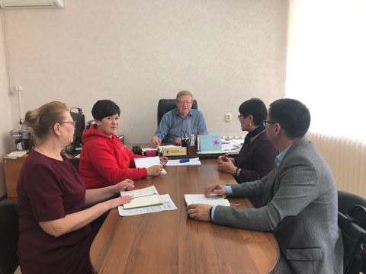
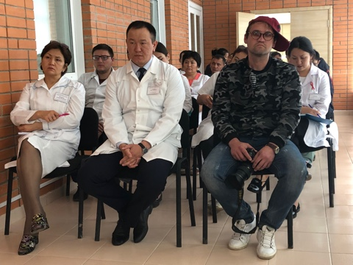

Slide 3
Предложения от сообщества по улучшению эффективности программы:
1. Расширение линейки препаратов, применяющихся в программе заместительной терапии (бупренорфин, морфий).
Разработать механизм беспрерывного получения услуги заместительной терапии, при лечении в стационарах, тубслужбе, роддома.
Вовлекать гражданское общество в мониторинг существующих программ
Рассмотреть вопрос о снижении барьеров в постановке на учет пациентов ПЗТ (с динамического на статистический);
Разработать памятку для аутрич- работников, НПО, медицинского персонала для включения пациентов в программу ПЗТ (список необходимых анализов);
Инициировать оценку эффективности программ снижения вреда, также акцент сделать на клиентов, употребляющих «синтетические наркотики», с целью изучения потребностей ЛУН;
Распространить информацию о сайте: pereboi.kz

Slide 4
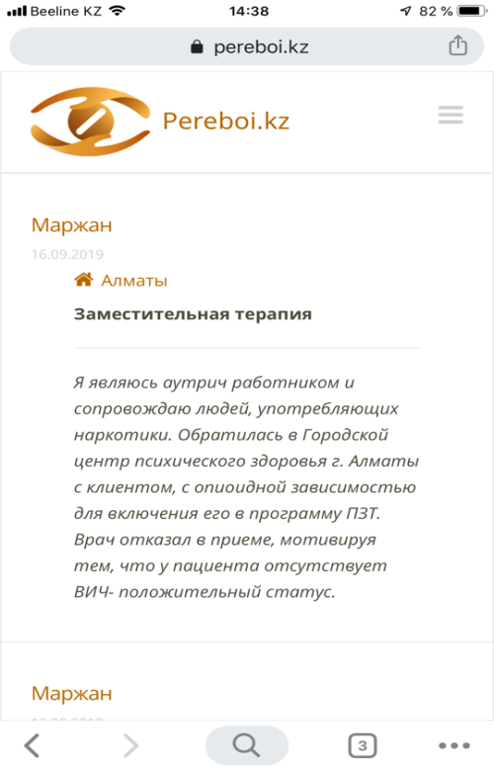
Концепция всеобщего доступа ВОЗ, ЮНЭЙДС, ЮНОДС включает принципы равенства, не дискриминации, комплексности, доступности и устойчивости, которые лежат в основе разработки всех программ комплексного пакета.
Эти программы должны соответствовать критериям:
не должно быть никаких оснований для отказа в предоставлении услуги, кроме медицинских, например, ОЗТ не должна предоставляться только ВИЧ-инфицированным потребителям наркотиков или тем, у кого не получилось пройти другое лечение наркозависимости, а предоставление доступа к АРТ недолжно сопровождаться требованием отказаться от употребления наркотиков); https://apps.who.int/iris/bitstream/handle/10665/77969/9789244504376_rus.pdf?sequence=7&isAllowed=y

